Slide 1
KHỞI ĐỘNG

Slide 3
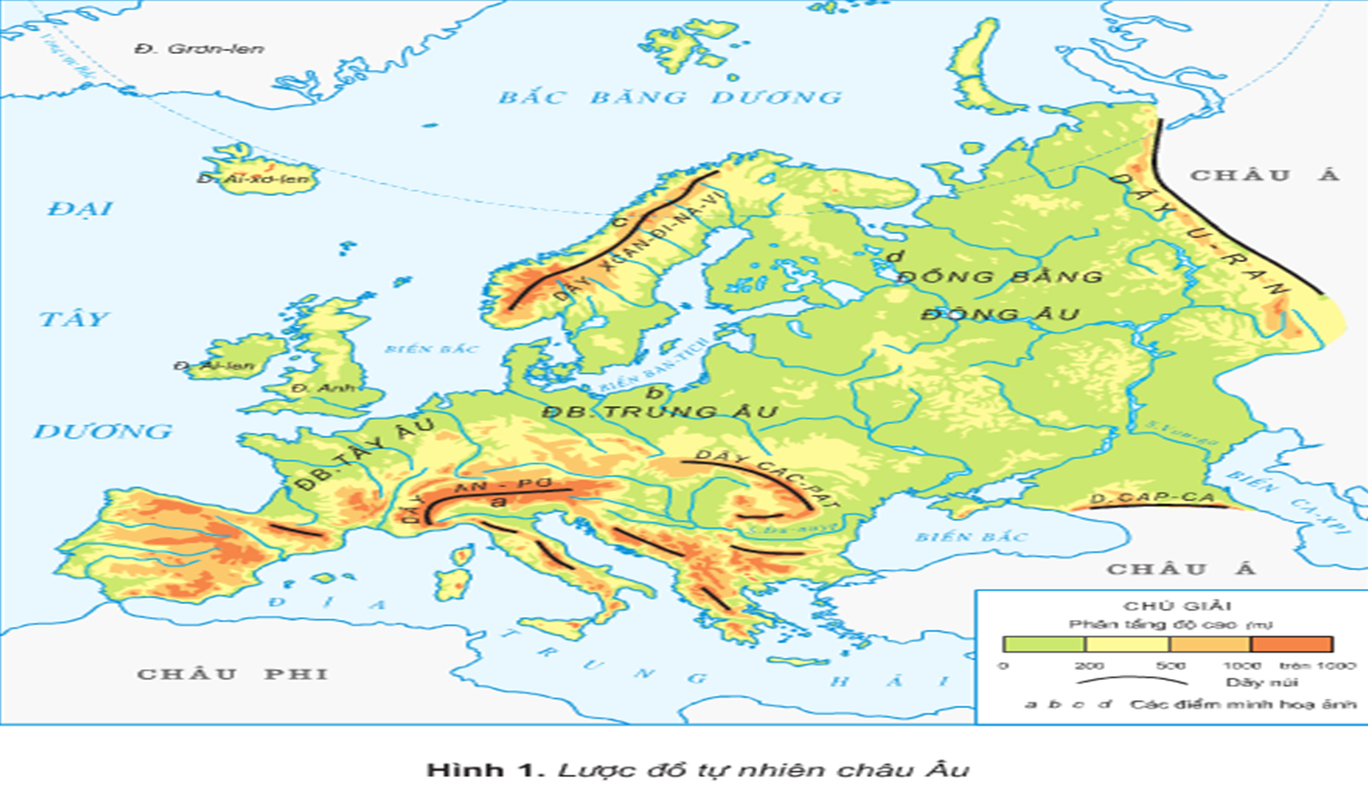
Nêu vị trí, giới hạn của Châu Âu?

Slide 4
Châu Âu nằm ở phía tây Châu Á, có ba phía giáp biển và đại dương.

Slide 5
Thứ tư, ngày 28 tháng 2 năm 2024
Địa lí
Bài 21: Một số nước Châu Âu

Slide 6
Tên nước | Thủ đô
Nga | Mát-xcơ-va
Đức | Bec-lin
Pháp | Pa-ri
Thụy Điển | Xtôc-khôm
I-ta-li-a | Rô-ma
Anh | Luân Đôn
Lược đồ Một số nước châu Âu

Slide 7
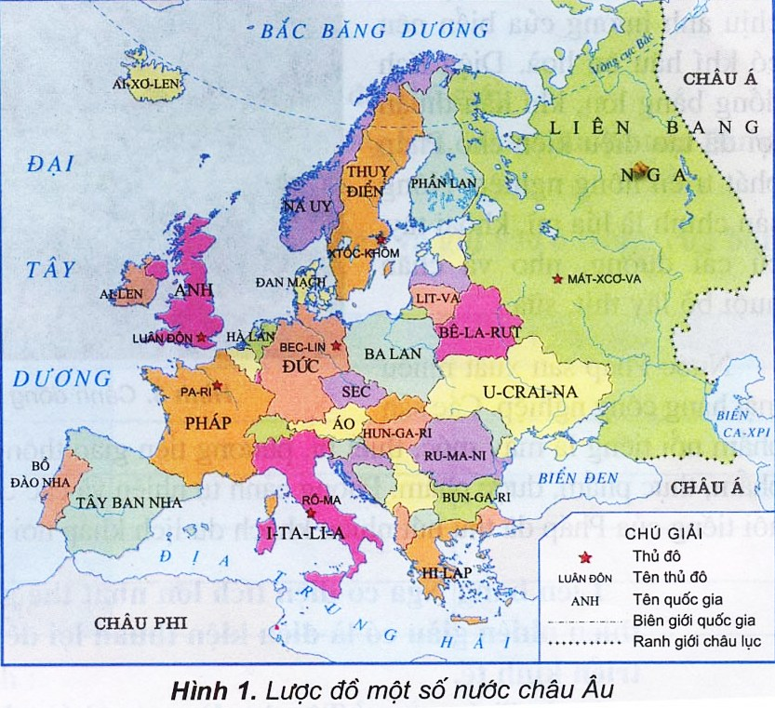
1. Liên Bang Nga

Slide 8
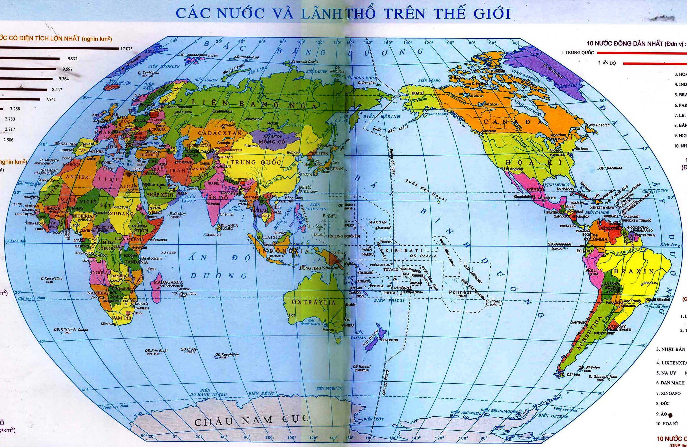
Vị trí của Liên Bang Nga có gì đặc biệt?
`
.
Lãnh thổ của Nga vừa ở Châu Âu, vừa ở Châu Á.

Slide 9
HOẠT ĐỘNG CÁ NHÂN

Slide 10
BÀI TẬP
Các yếu tố | Đặc điểm – sản phẩm chính của các ngành sản xuất
Vị trí địa lí
Diện tích
Dân số
Khí hậu
Tài nguyên khoáng sản
Sản phẩm công nghiệp
Sản phẩm nông nghiệp
Nằm ở Đông Âu và Bắc Á
Lớn nhất thế giới, 17 triệu km²
144,1 triệu ng­ười ( năm 2004)
Phần lãnh thổ Liên Bang Nga ở Châu Á có khí hậu khắc nhiệt.
Rừng tai- ga, dầu mỏ, khí tự nhiên, than đá, quặng sắt
Máy móc, thiết bị, ph­ương tiện giao thông
Lúa mì, ngô, khoai tây, lợn, bò, gia cầm

Slide 11
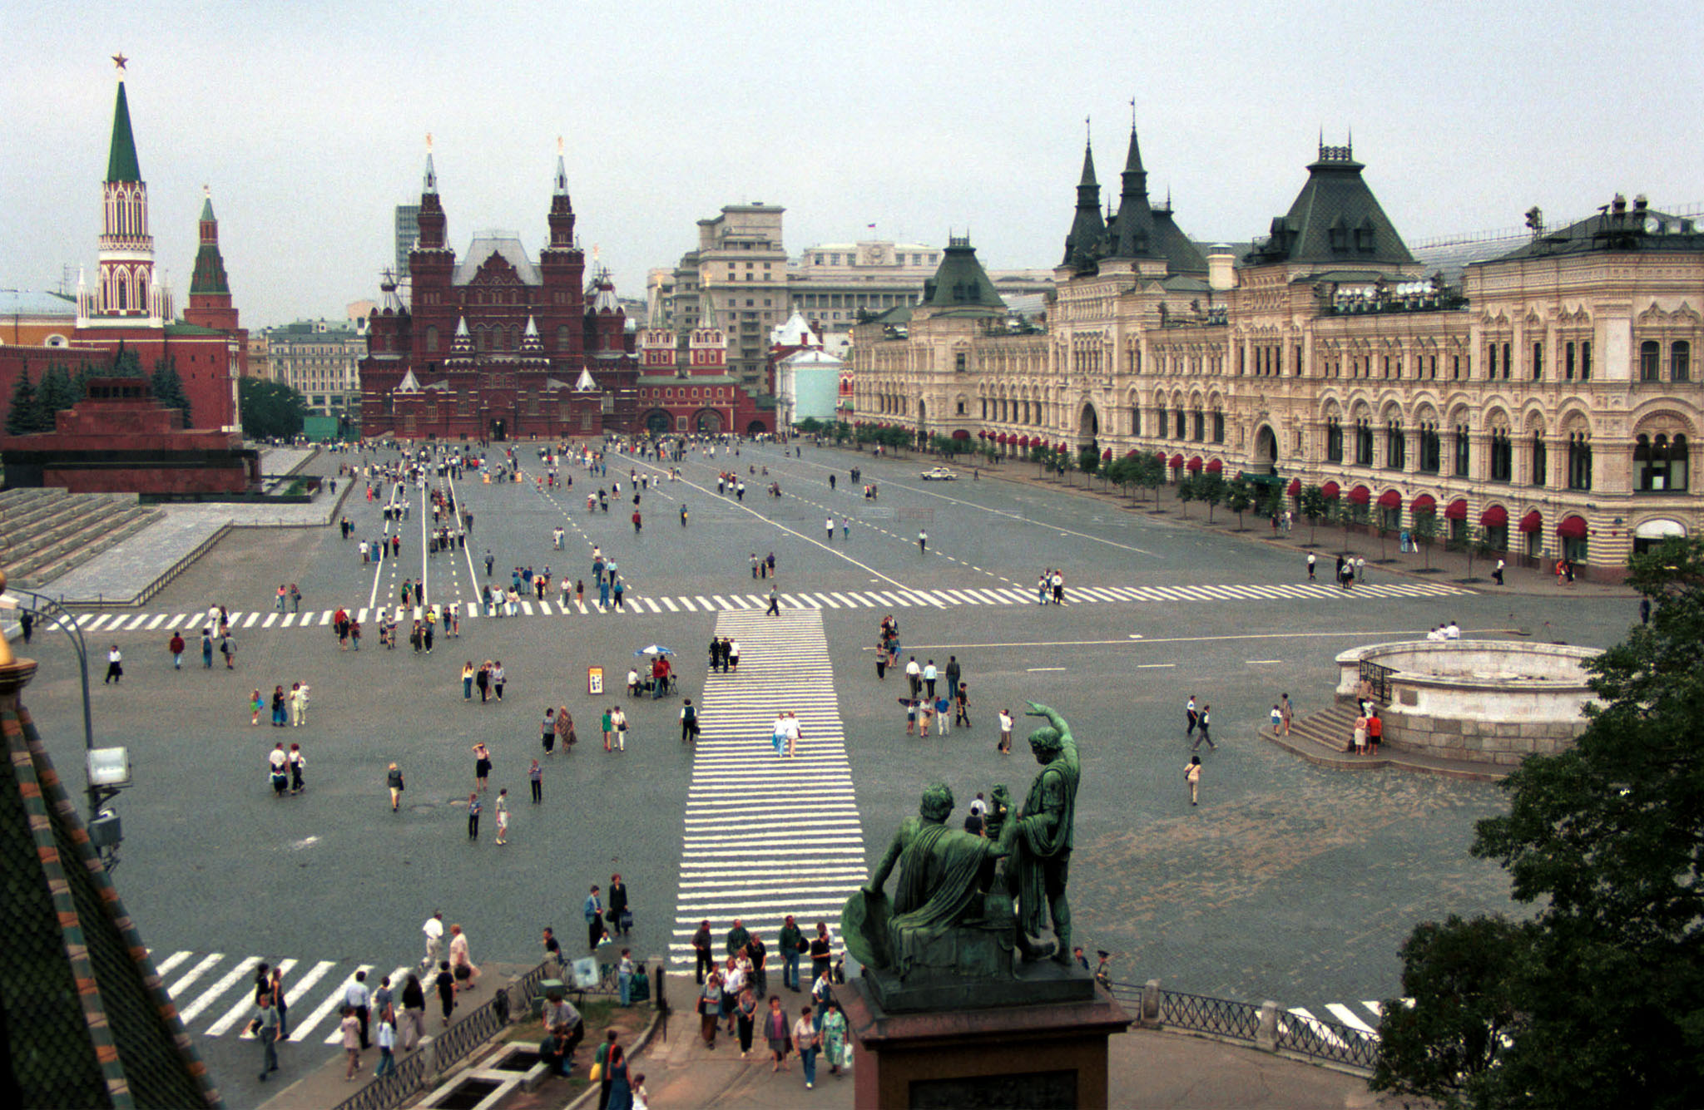
TRUNG TÂM THỦ ĐÔ MÁT-XCƠ-VA

Slide 12
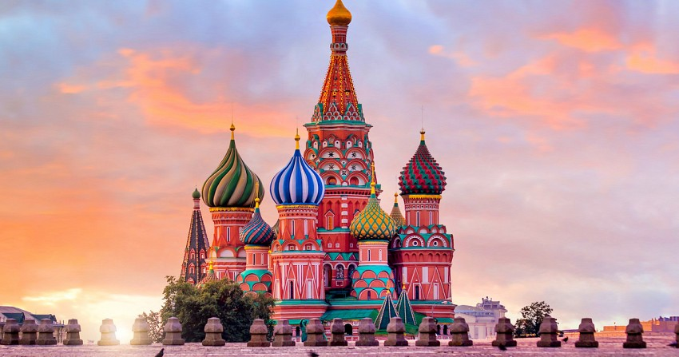
Cung điện Krem-lin

Slide 13
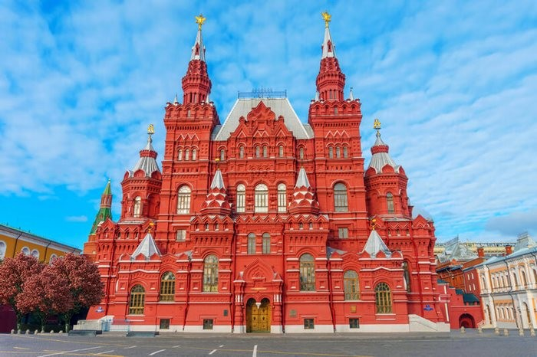
Quảng trường đỏ với nét đẹp vừa hiện đại vừa uy nghi.

Slide 14
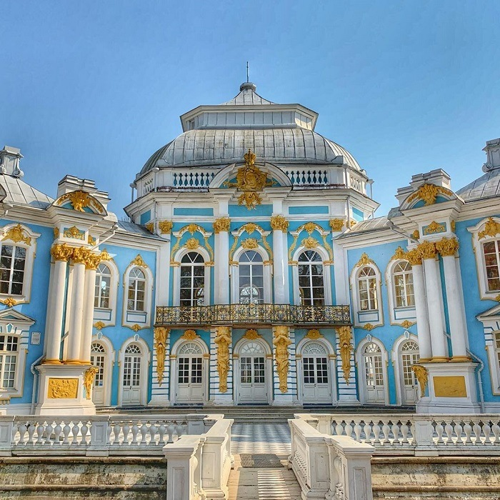
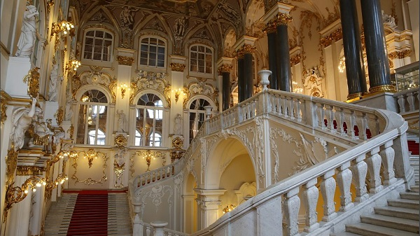
Cung điện mùa đông

Slide 15
Rừng Tai - ga

Slide 16
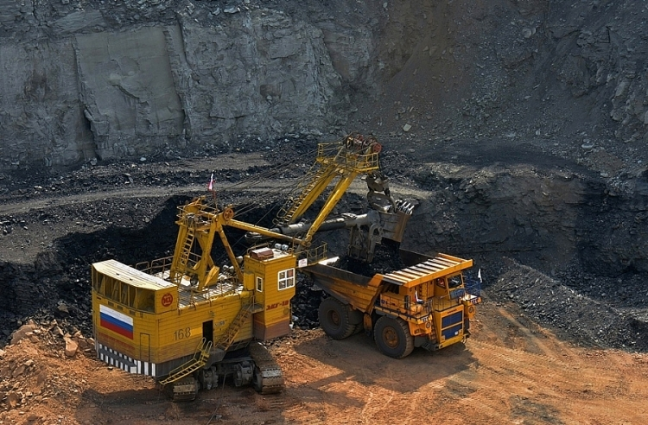
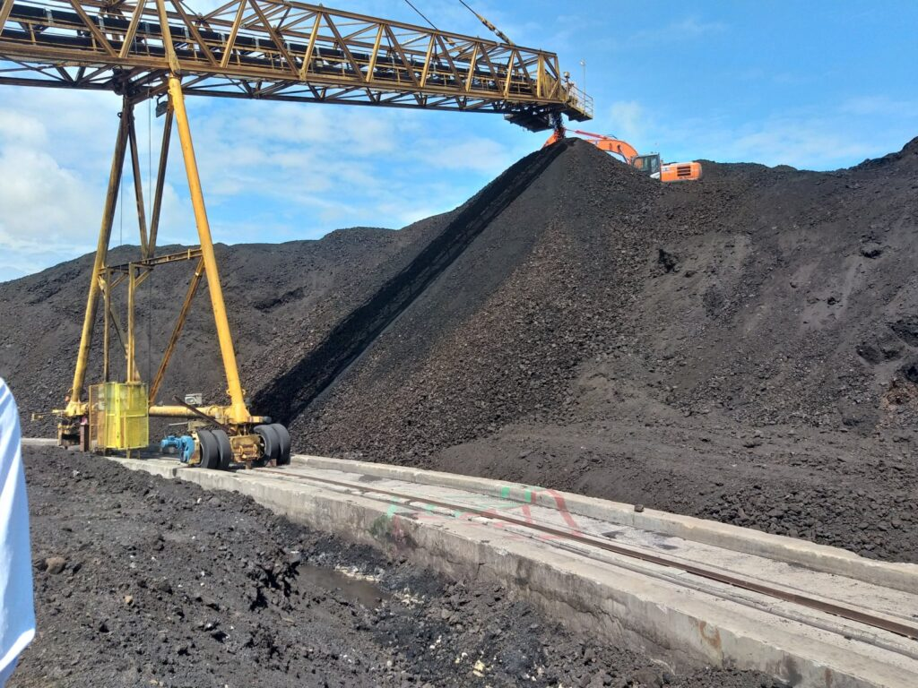
Khai thác than

Slide 17
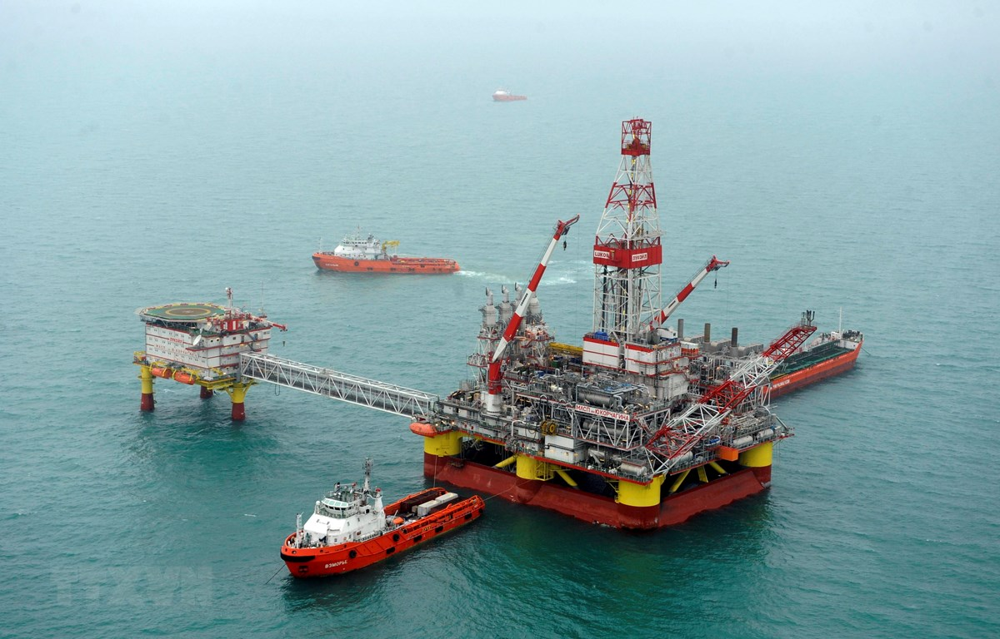
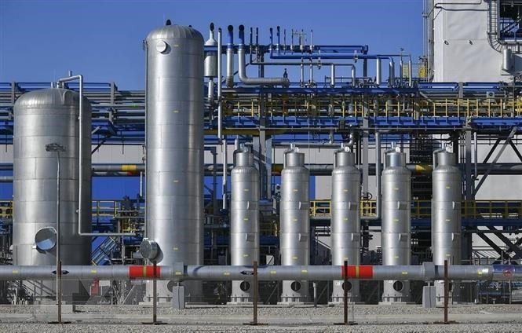
Khai thác dầu mỏ

Slide 18
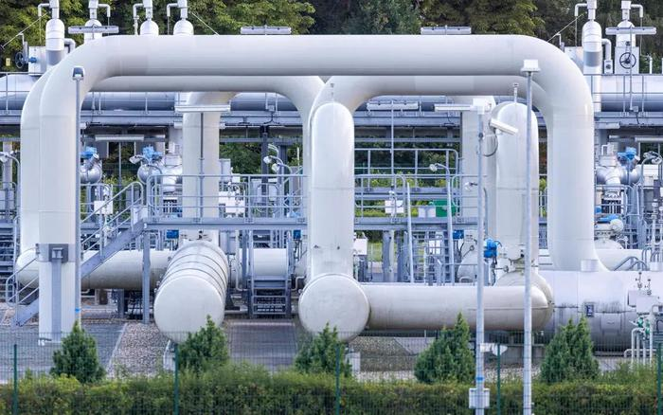
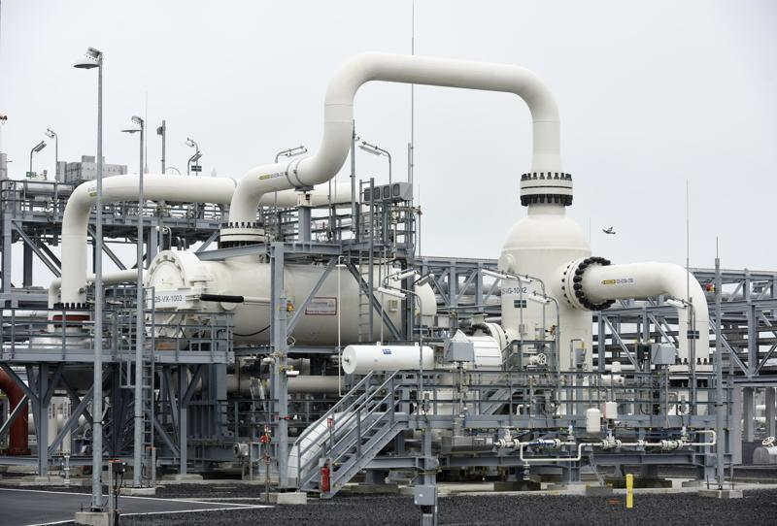
Đường ống dẫn khí đốt

Slide 19
Liên Bang Nga có diện tích lớn nhất thế giới. Tài nguyên thiên nhiên giàu có là điều kiện thuận lợi để nước Nga phát triển kinh tế.

Slide 20
2.Pháp

Slide 21
Pháp
Nằm ở Tây Âu
Khí hậu ôn hòa
Cây cối xanh tốt
Nông nghiệp phát triển

Slide 22
HOẠT ĐỘNG
NHÓM ĐÔI

Slide 23
4. Dựa vào hiểu biết của em hoàn thành sơ đồ sau:
+ Nêu những sản phẩm của ngành công nghiệp và nông nghiệp của nước Pháp?
Sản phẩm công nghiệp:
Máy móc, thiết bị, phương tiện giao thông, vải, quần áo, dược phẩm, mĩ phẩm , thực phẩm….
Pháp
Sản phẩm nông nghiệp:
Lúa mì, khoai tây, củ cải đường, nho và chăn nuôi bò lấy thịt,sữa….

Slide 24
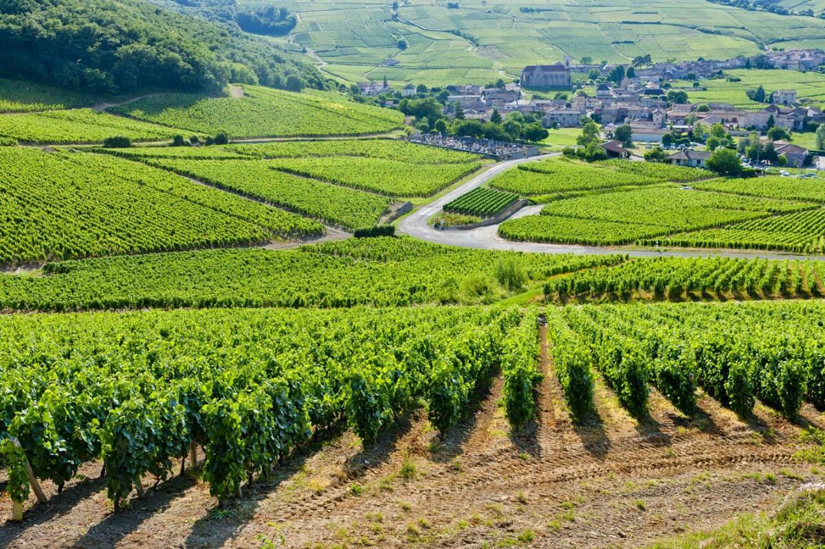
Nước Pháp có rất nhiều cánh đồng nho rộng lớn. Đó là nguyên liệu làm rượu vang nho, một loại rượu nổi tiếng ở pháp.

Slide 25
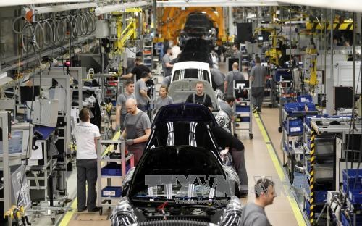
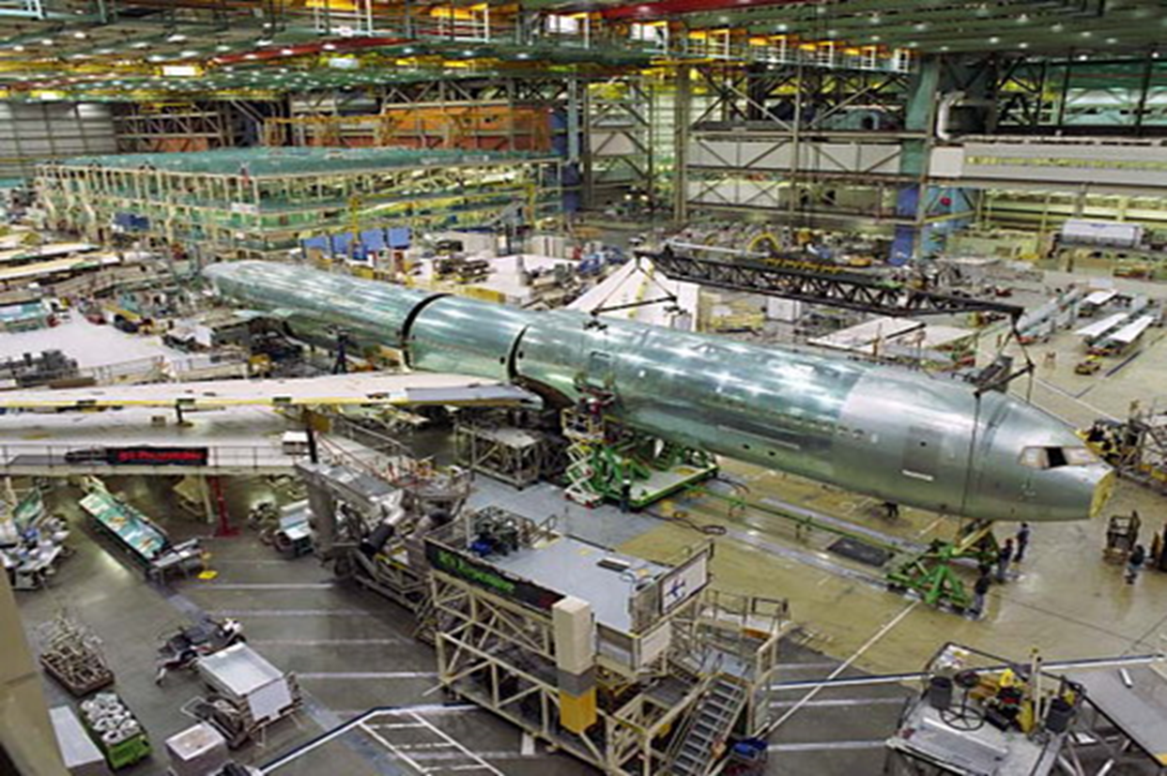
NHÀ MÁY SẢN XUẤT Ô TÔ
NHÀ MÁY SẢN XUẤT MÁY BAY

Slide 26
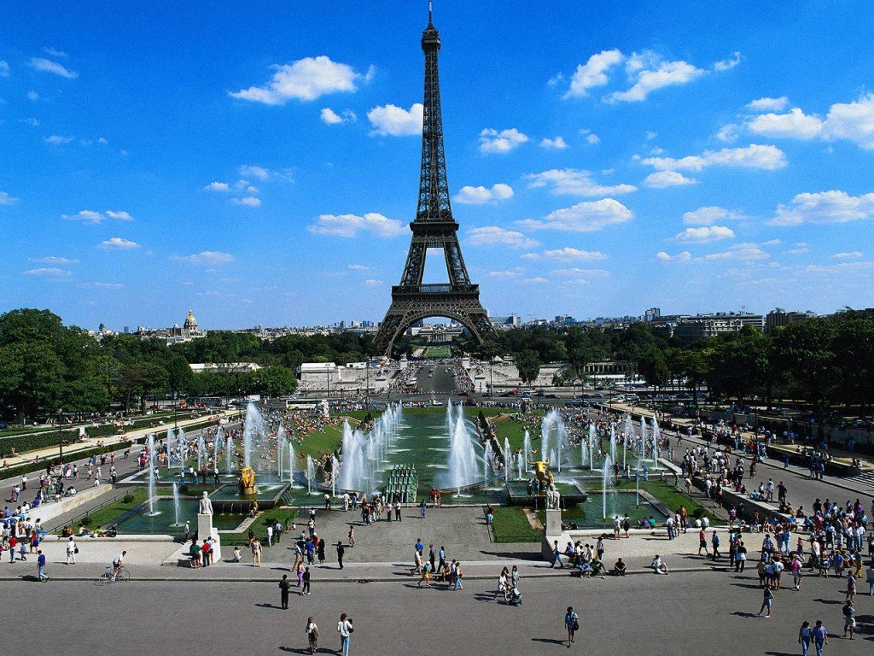
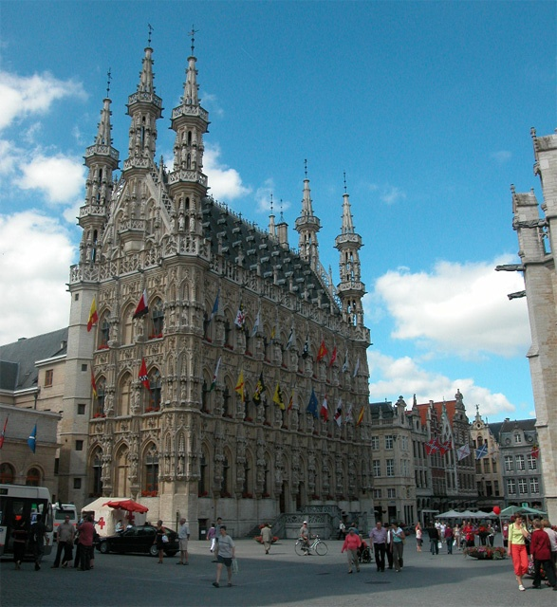
THÁP EIFEL
PHỐ CỔ Ở THỦ ĐÔ PARI

Slide 27
Nước Pháp nằm ở Tây Âu, là nước phát triển công nghiệp, nông nghiệp và dịch vụ.

Slide 28
KHỞI ĐỘNG

Slide 29
Cách chơi
Để giúp nhím nâu vượt qua con đường đầy khó khăn trở về với ngôi nhà của mình.
Các em học sinh sẽ trả lời từng câu hỏi tương ứng với từng chướng ngại vật trên đường.
Chúc các em loại bỏ được nhiều chướng ngại vật.

Slide 30
3
1

Slide 31
Câu 1. Liên Bang Nga nằm ở:
Châu Âu
Châu Á
Châu Âu và Châu Á

Slide 32
Câu 2: Điều kiện thuận lợi để nước Nga phát triển là:
A. Tài nguyên thiên nhiên giàu có.
B. Diện tích lớn nhất thế giới.
C. Khí hậu tốt.

Slide 33
Câu 2: Nước Pháp đã thu hút nhiều khách du lịch nhờ:
A. Phong cảnh tự nhiên và các công trình kiến trúc nổi tiếng.
B. Khí hậu thuận lợi.
C. Có các sản phẩm nổi tiếng.

Slide 34
Cảm ơn quý thầy cô và các em học sinh đã lắng nghe.
Notes:
更多精彩模板请关注【沐沐槿PPT】https://mumjin.taobao.com/

